Slide 1
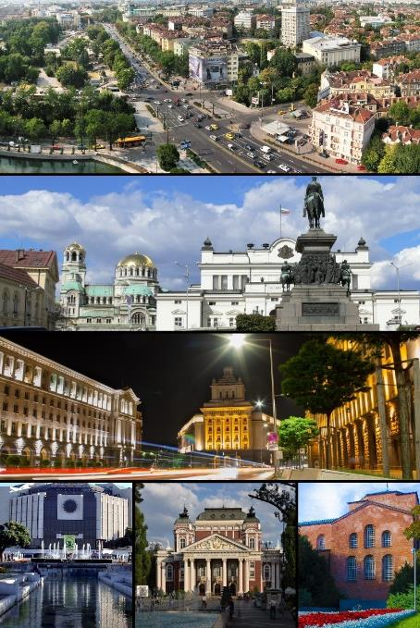
Lorient Vous Présente La Ville De Sofia (Bulgarie )
Photo Sofia

Slide 2
Sofia (en bulgare : София, Sofiya, /ˈsɔfijɐ/ Écouter) est la capitale et la plus grande ville de la Bulgarie, à 590 m d'altitude au pied du mont Vitocha, non loin de l'Iskar.
Ses habitants, les Sofiotes (en bulgare : софиянци, sofiyantsi), représentent 17 % de la population du pays, plaçant Sofia au 13e rang des villes les plus peuplées de l'Union européenne2. Sofia est également la quatrième plus grande ville des Balkans, après Istanbul, Athènes et Belgrade. Elle est à la fois le centre politique et culturel du pays, son principal centre d'échanges ainsi que son premier centre industriel, avec des activités sidérurgiques, métallurgique, de construction mécanique et de chimie3. C'est également un centre universitaire depuis 1888.

Slide 3
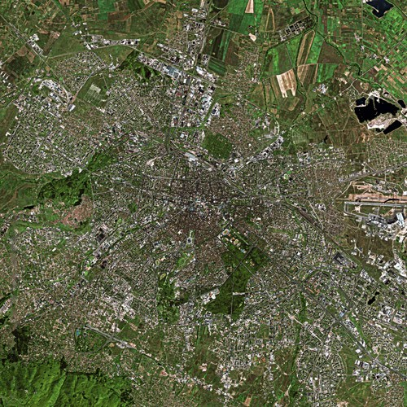
Sofia vue par le satellite Spot.

Slide 4
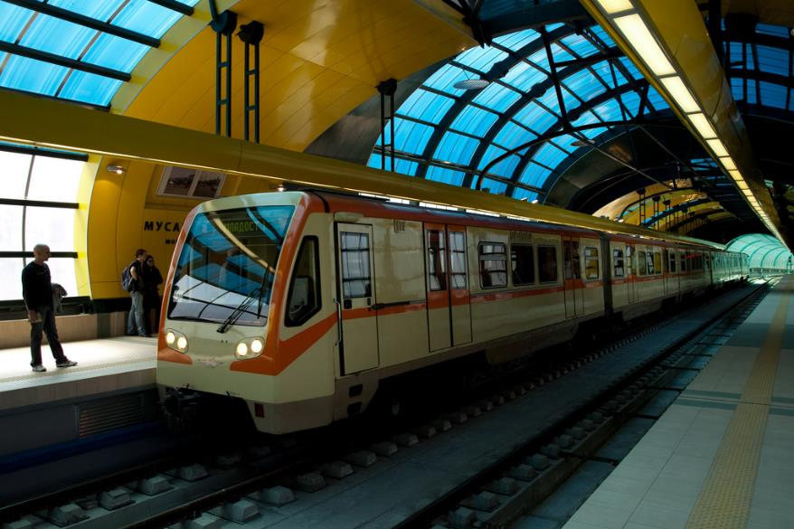
Station de métro Moussagenitsa.

Slide 5
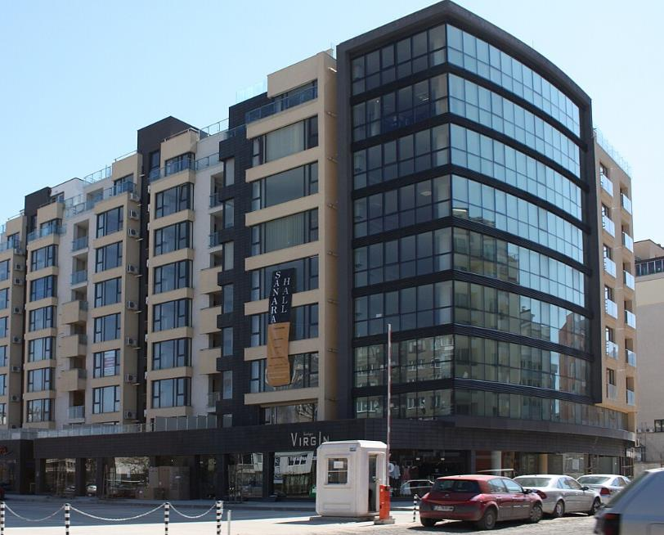
Pendant le "boom des constructions", de nouveaux bâtiments ont été bâtis comme celui-ci dans le quartier de Borovo.

Slide 6
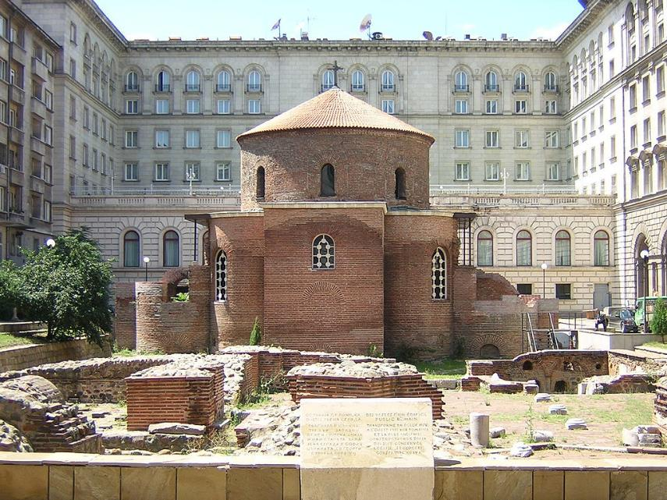
L'église Saint-Georges du ive siècle, connue aussi comme la Rotonde.

Slide 7
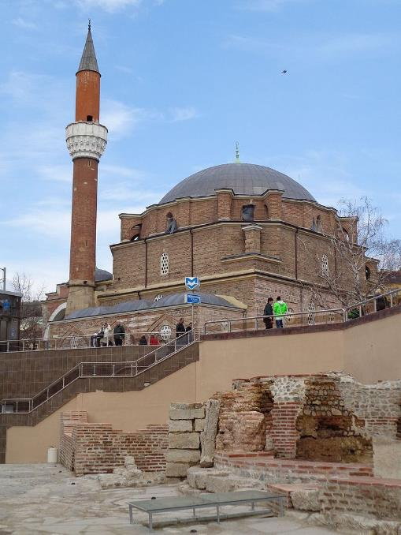
La mosquée Bania Bachi (xvie siècle) et les vestiges de la ville antique de Serdica

Slide 8
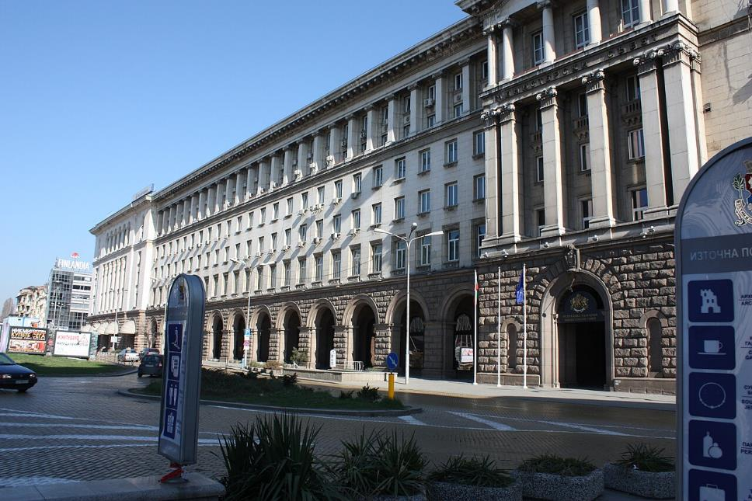
La Présidence du Conseil des Ministres, construite dans les années 1950.

Slide 9
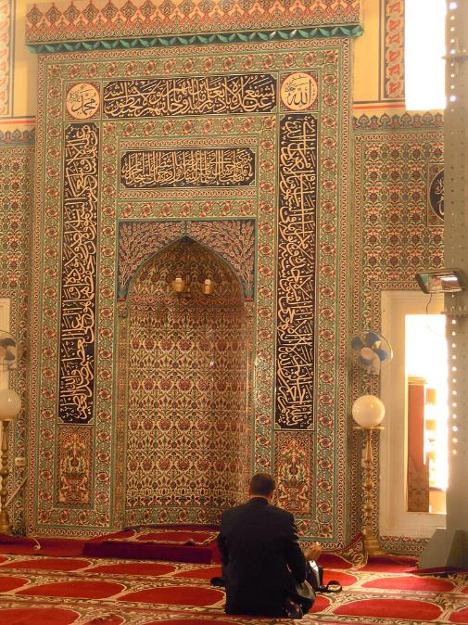
Intérieur de la mosquée Bania Bachi.

Slide 10
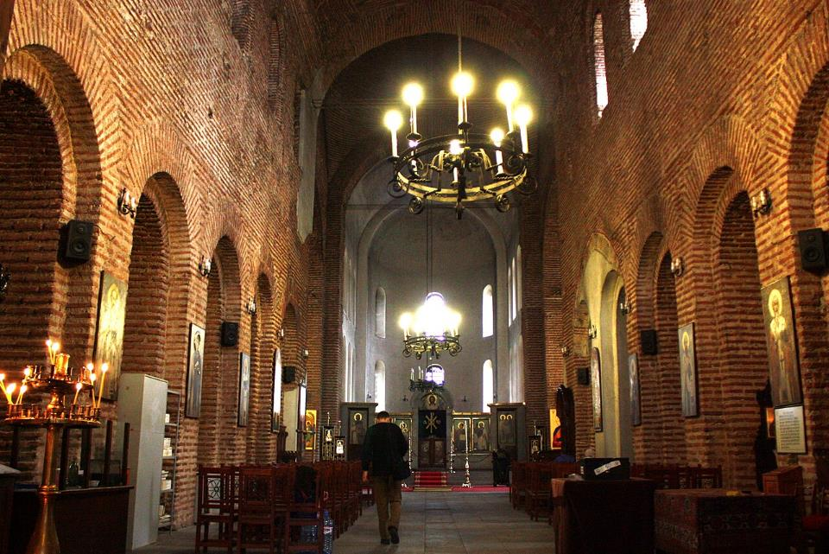
La basilique Sainte-Sophie, qui a donné son nom à la capitale.

Slide 11
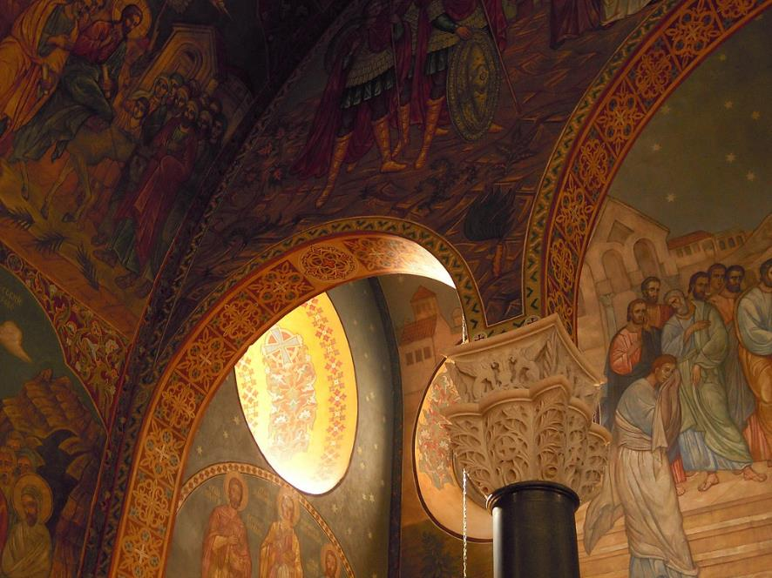
La cathédrale de Sainte-Nédélia.

Slide 12
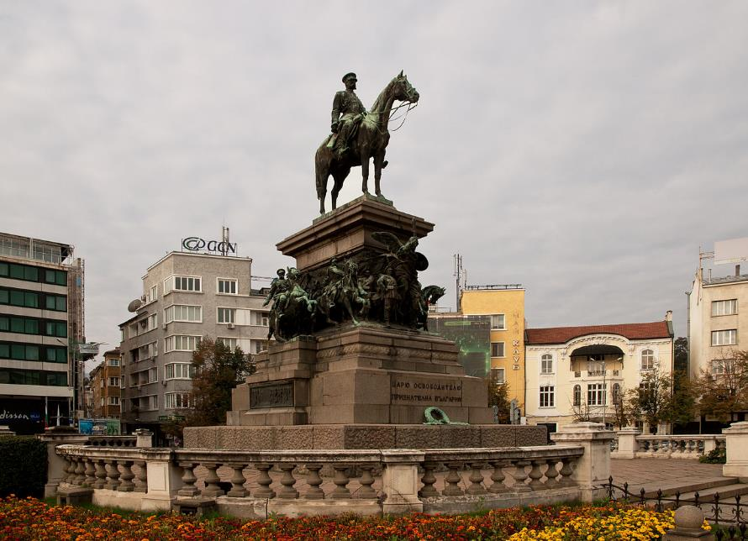
Monument au Tsar libérateur, Alexandre II.

Slide 13
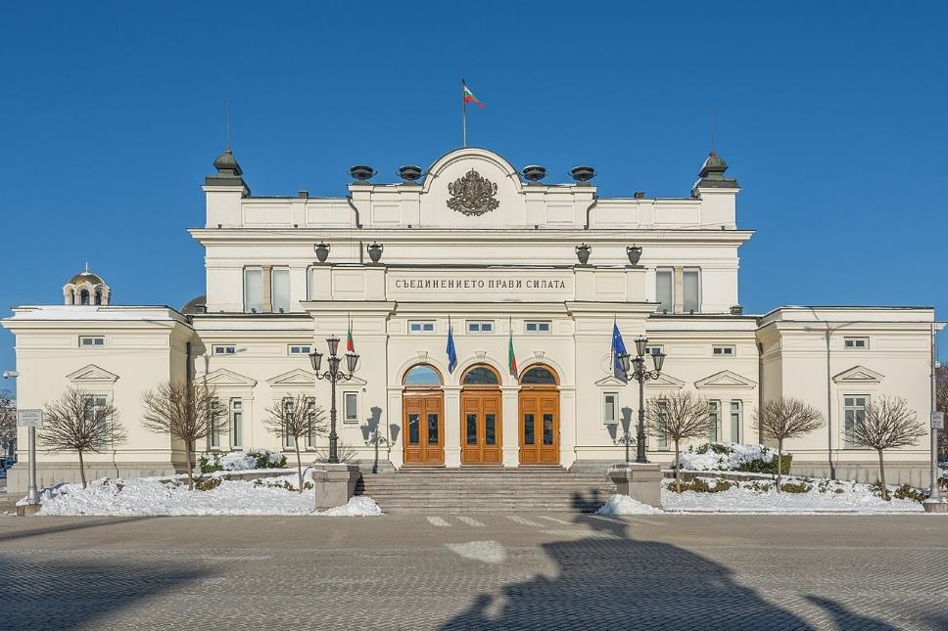
Sofia, l'Assemblée nationale

Slide 14
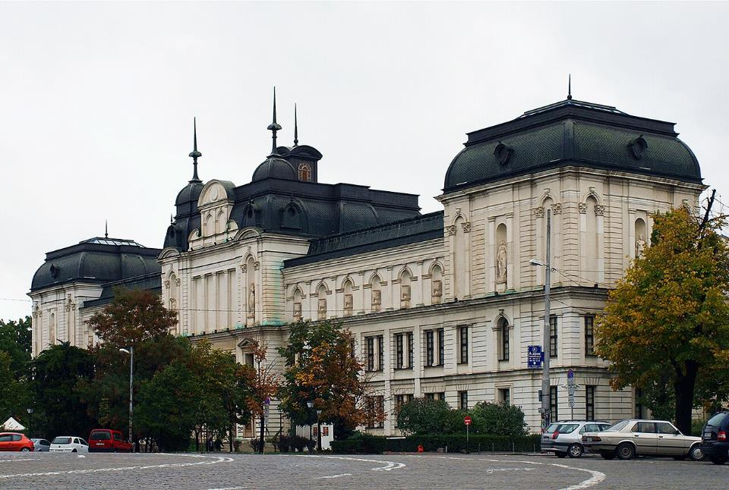
La galerie nationale des Beaux-Arts

Slide 15
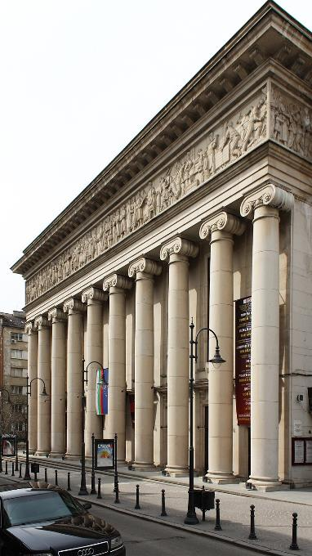
L'Opéra national.

Slide 16
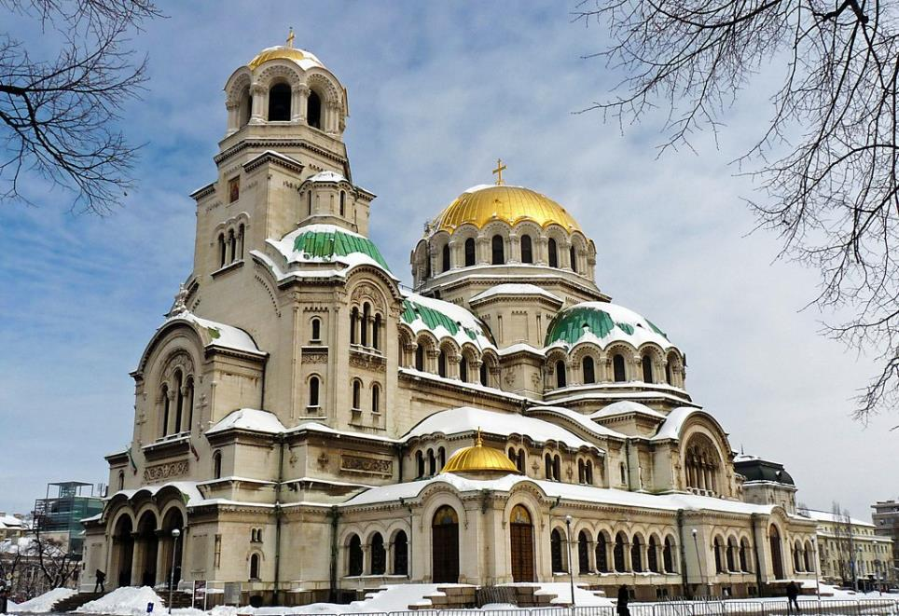
La cathédrale patriarcale de Saint-Alexandre Nevski

Slide 17
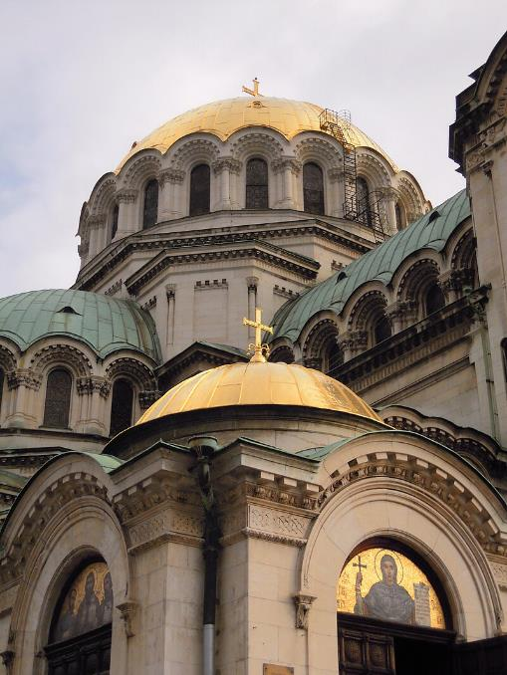
Cathédrale Alexandre Nevski, Sofia

Slide 18
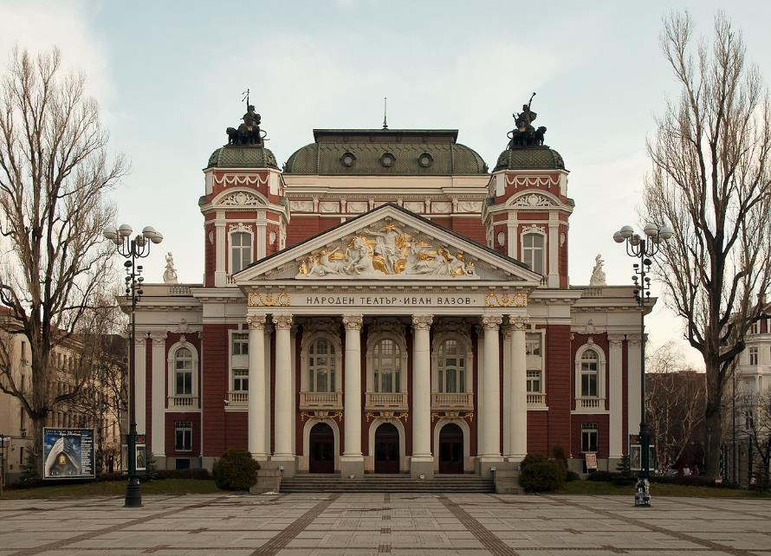
Le théâtre national Ivan-Vazov.

Slide 19
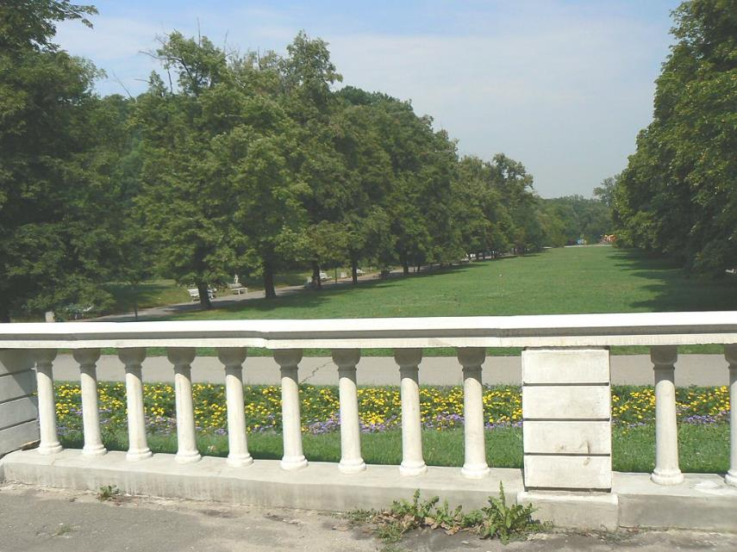
Jardin Borisova, Sofia

Slide 20
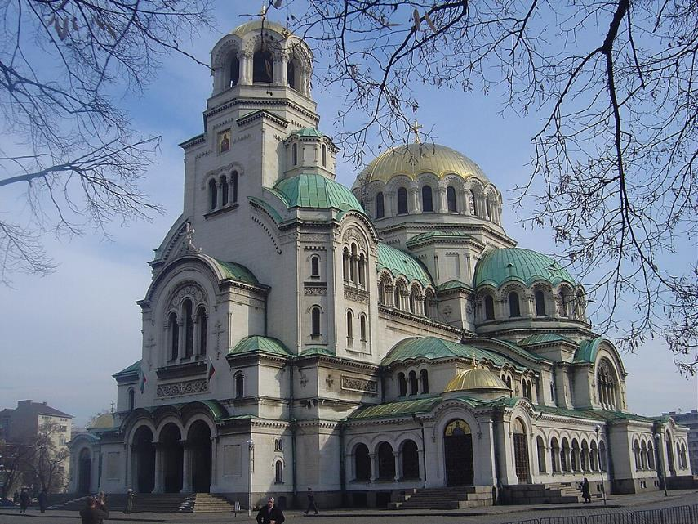
La cathédrale patriarcale de Saint Alexandre Nevski

Slide 21
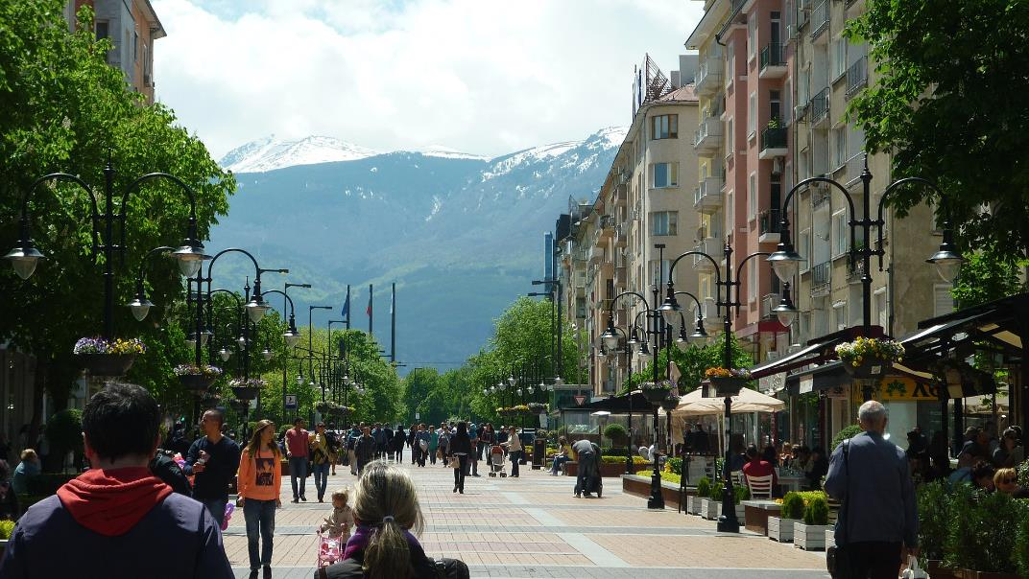
Le boulevard piétonnier de Vitocha

Slide 22
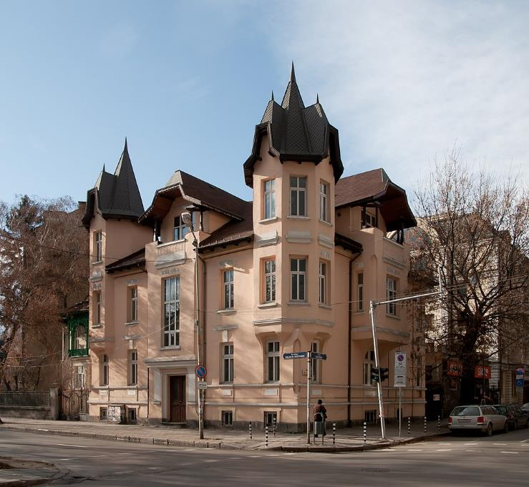
La maison de la famille Parouchevi en style alpin

Slide 23
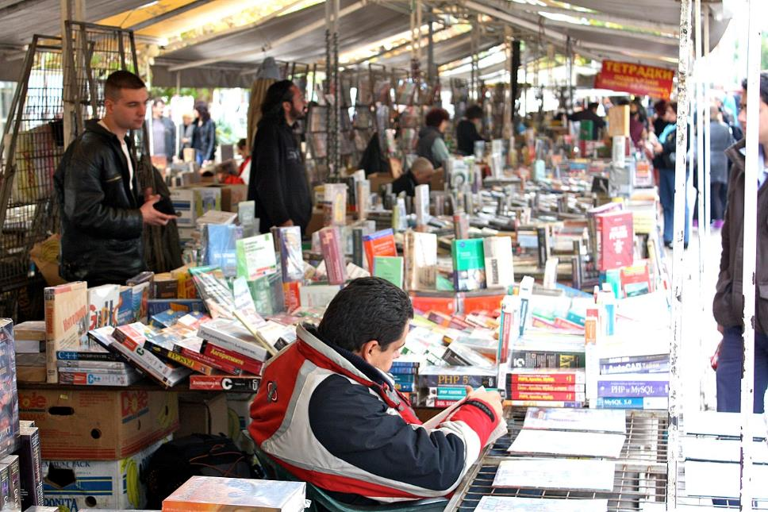
Le marché aux livres sur la place Slaveïkov

Slide 24
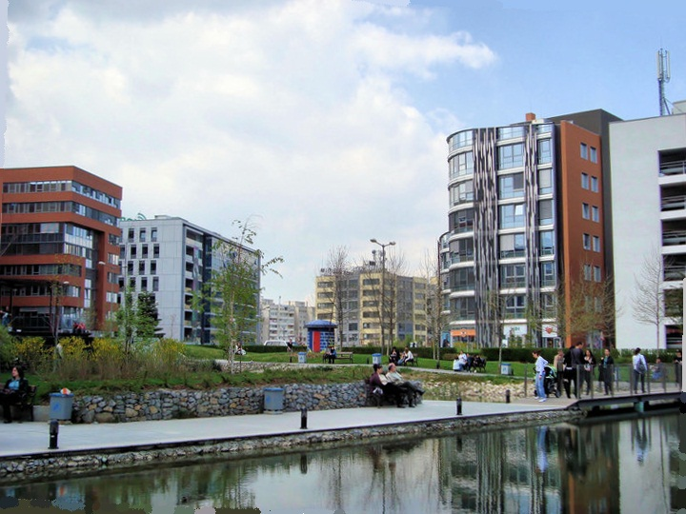
Business Park Sofia, un quartier d'affaires

Slide 25
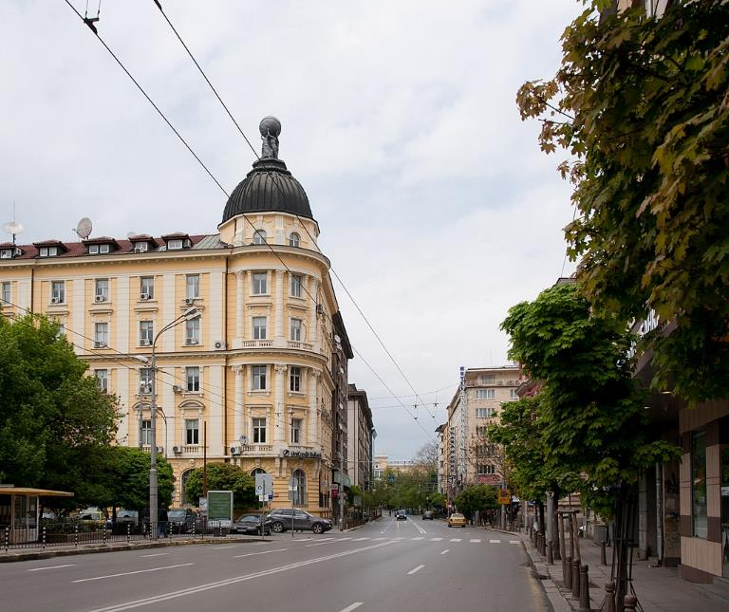
La rue de Rakovski, Au fond, l'édifice hébergeant une succursale de l'Unicredit Bulbank.

Slide 26
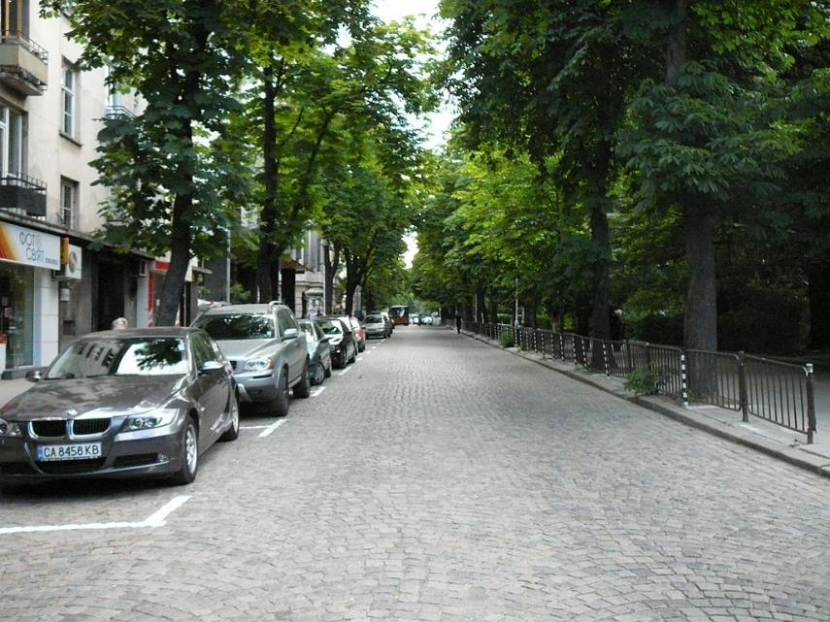
La rue de Šipka /Chipka/, côtoyant la Doktorska gradina /Jardin aux Médecins/.

Slide 27
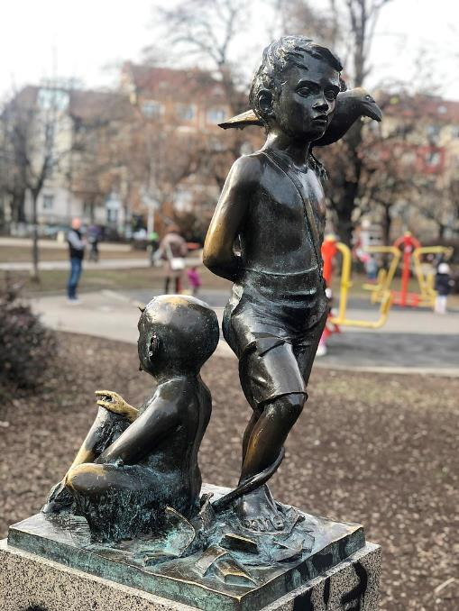
"Jan Bibijan et le Devil Fut", composition sculpturale de Nikolai Nikolov-Zikov

Slide 28
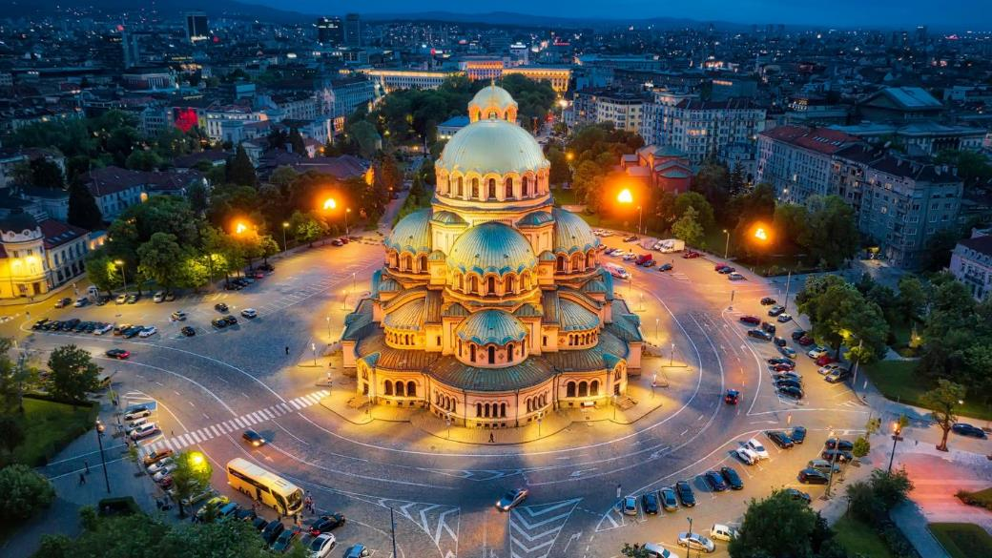
La Ville de Sofia (Bulgarie )

Slide 29
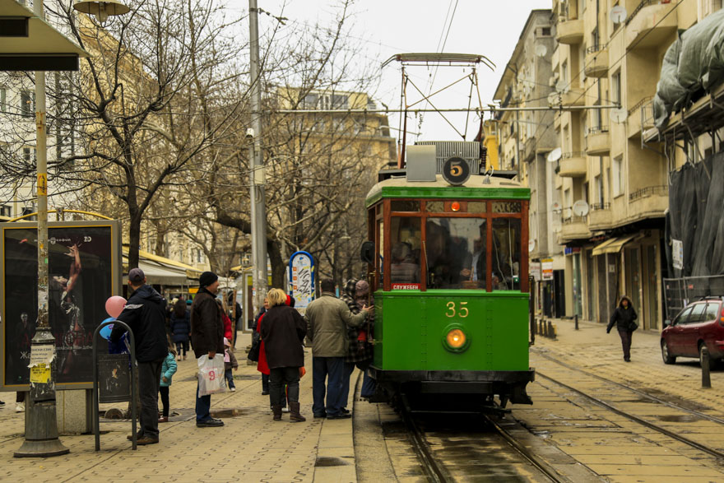
La Ville De Sofia

Slide 30
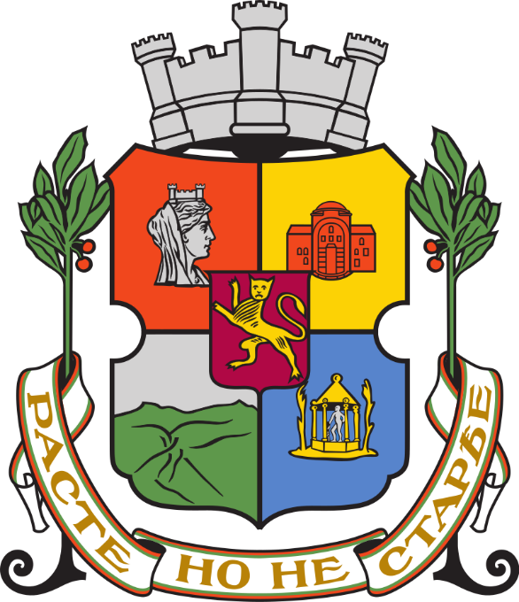
Lorient Vous A Présenté La Ville de Sofia (Bulgarie )
Les Images Et le Son Du Net
Daniel
Blason de Sofia

